Slide 1
Предприятие по переработке ТКО

Slide 2
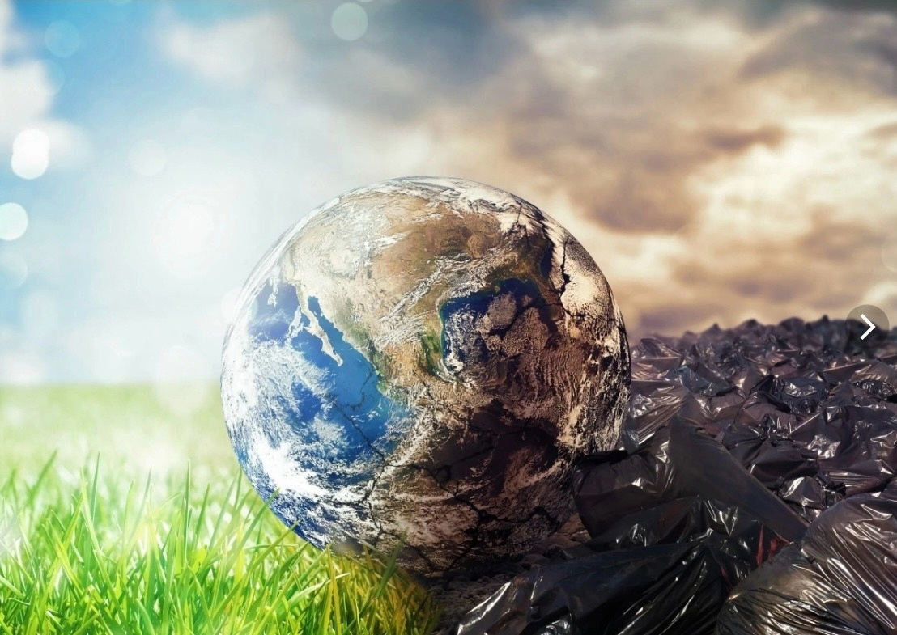
Актуальность проекта
Актуальность данного проекта обуславливается утилизацией твердых отходов по технологии пиролиза.
В России набралось около 3 миллиардов тонн отходов, требующих срочной утилизации. С каждым годом к этому числу прибавляется еще 60 млн тонн. Перспективность его переработки сегодня актуальна как никогда.
Наш проект направлен на экологически безопасное разложение отходов без доступа кислорода

Slide 3
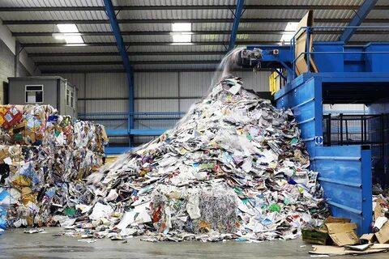
Проблема
Нашими клиентами являются:
Предприятия по переработке ТКО.
Промышленные предприятия, рестораны и кафе, медицинские учреждения в результате деятельности которых остается ТКО.
Почему существующих вариантов решения
не достаточно?
Причин несколько:
а) слабая законодательная база
б) устаревший алгоритм утилизации
Задача клиента - утилизация твердых коммунальных отходов.
Мы предлагаем экологически выгодное решение проблемы загрязнения окружающей среды для жителей городов.

Slide 4
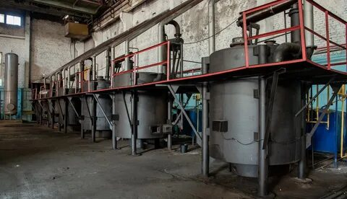
Решение
Нашим продуктом является услуга по переработке ТКО, само предприятие и готовый переработанный материал.
Наша основная ценность состоит в экологичной переработке ТКО, с применением собственного оборудования и уникальных технологий пиролиза.
Наш проект по переработке ТКО основывается на конкурентных преимуществах:
Минимальные затраты на энергию для утилизации
Постоянное безотходное производство
Доступность оборудования

Slide 5
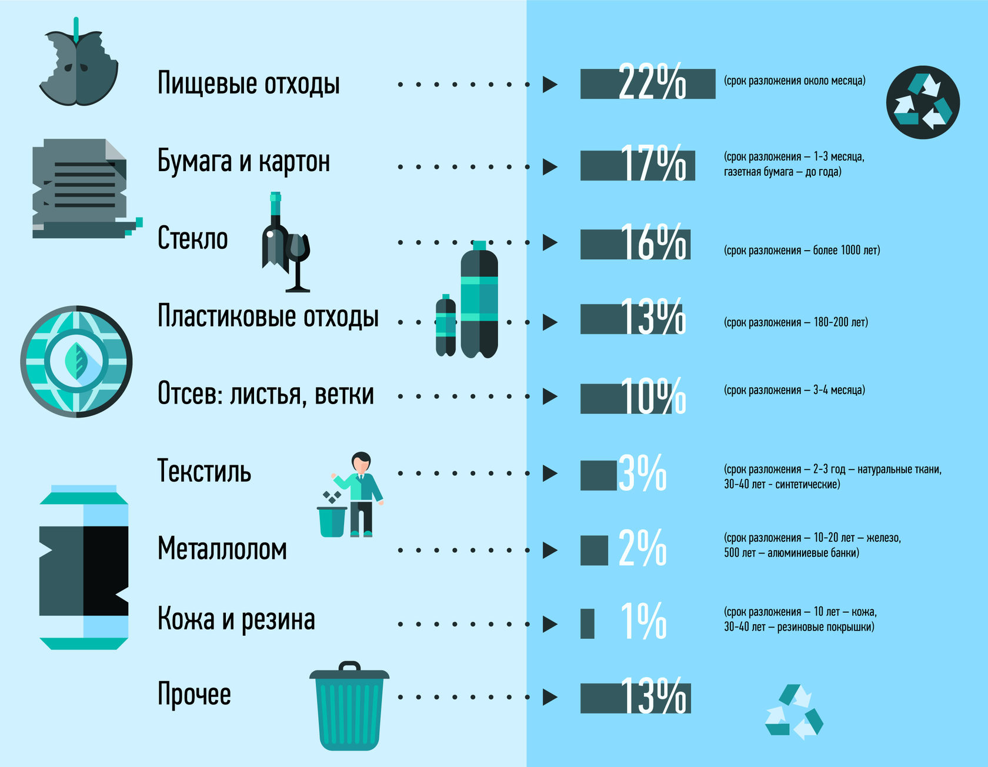
Рынок
Рынок переработки ТКО является одним из наиболее динамично развивающихся секторов в современной экономике. С увеличением осознания проблемы ТКО и растущей потребности в устойчивом использовании ресурсов, переработка ТКО становится все более важной.
На данный момент рынок переработки и утилизации ТКО в России представлен различными компаниями и предприятиями, включая как государственные, так и частные организации. В городах с населением более 100 тысяч человек чаще всего существуют специализированные муниципальные предприятия, занимающиеся утилизацией и переработкой ТКО, а в более мелких населенных пунктах часто действуют частные компании.

Slide 6

Бизнес-модель
Нашим уникальным торговым предложением является:
Собственное оборудование
Уникальные технологии
Нашим заработком является:
продажа технологии
утилизация и продажа вторсырья.

Slide 7

Текущие результаты
На данный момент мы достигли таких результатов как:
1) Мы проанализировали текущую ситуацию на рынке переработки ТКО
2) Наметили план развития нашего проекта
3) Написали бизнес-модель
4) Нашли возможное решение проблем потребителей

Slide 8

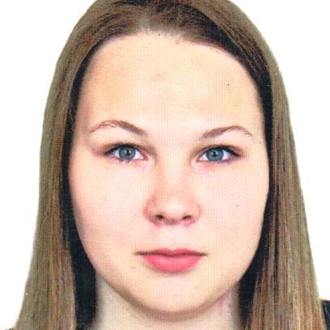

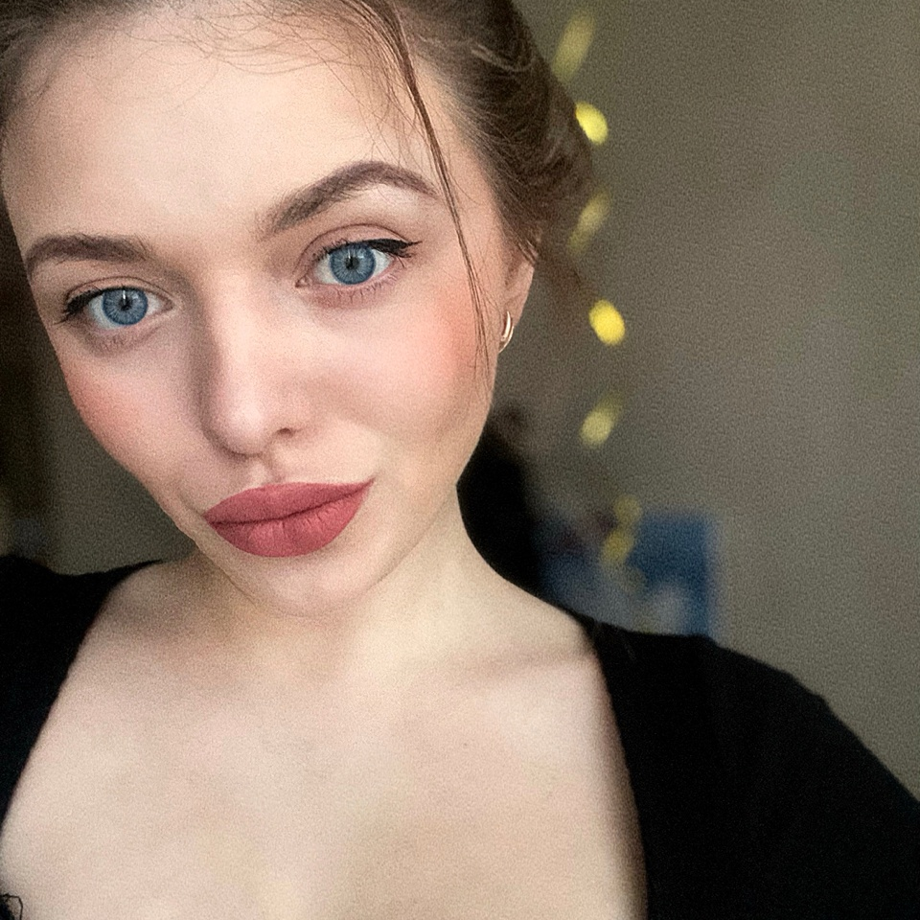
Команда
Кручина Евгения
Тютиков Вадим
Замураева Алёна

Slide 9

Планы развития
Провести анализ рынка для определения потенциала и проблем в области переработки ТКО
Разработать стратегии для улучшения процессов переработки и утилизации отходов
Поиск новых технологий и методов для повышения эффективности и устойчивости бизнеса
Создать план для привлечения инвестиций и финансирования развития предприятия
Постоянное обучение персонала для повышения производительности и качества работы

Slide 10


